Slide 1


NHIỆT LIỆT CHÀO MỪNG QUÝ THẦY CÔ GIÁO VÀ
CÁC EM HỌC SINH ĐẾN VỚI TIẾT HỌC
Tự nhiên và xã hội
Bài 21: Các giác quan của cơ thể (Tiết 1)
CHÀO MỪNG THẦY CÔ ĐẾN DỰ TIẾT HỌC
LỚP: 1E
Giáo viên: Phạm Thị Ngọc Chi
Trường: Tiểu học Quang Phục

Slide 2


Hoạt động 1: Khởi động

Slide 3
Thứ Sáu ngày 14 tháng 3 năm 2025
Tự nhiên và xã hội
Bài 21: Các giác quan của cơ thể (Tiết 1)

Slide 4
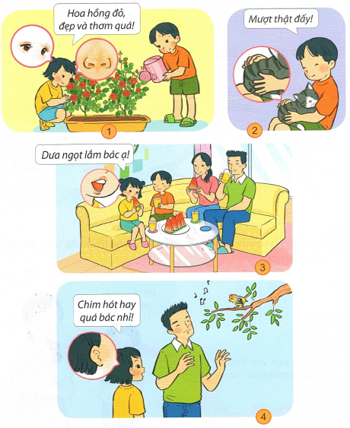
Hoạt động 2: Khám phá

Slide 5
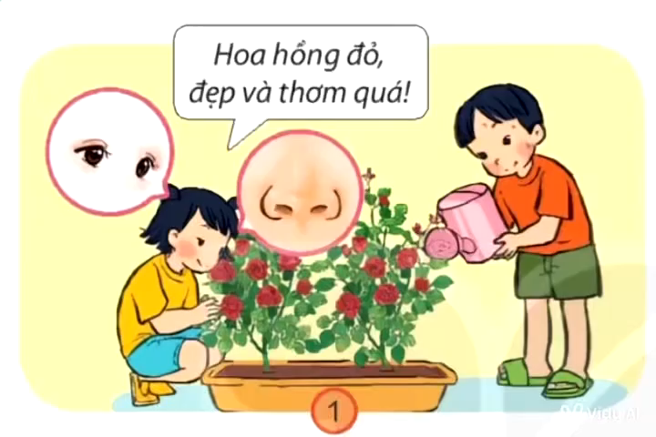

Slide 6
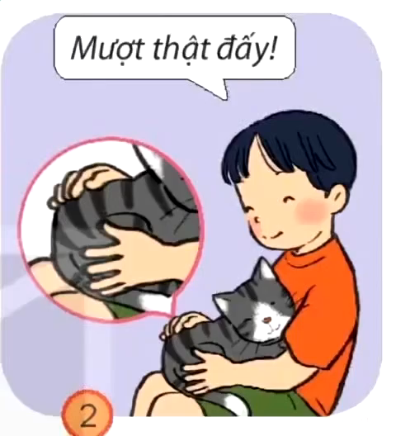

Slide 7
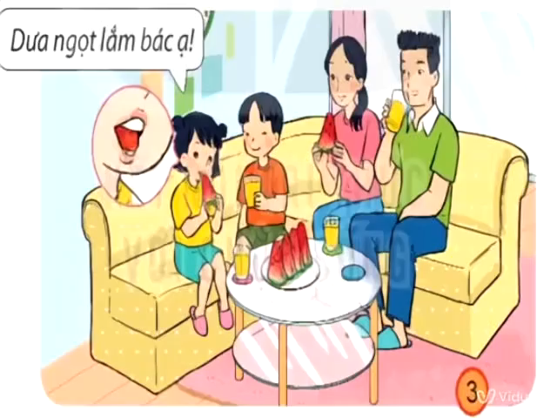

Slide 8
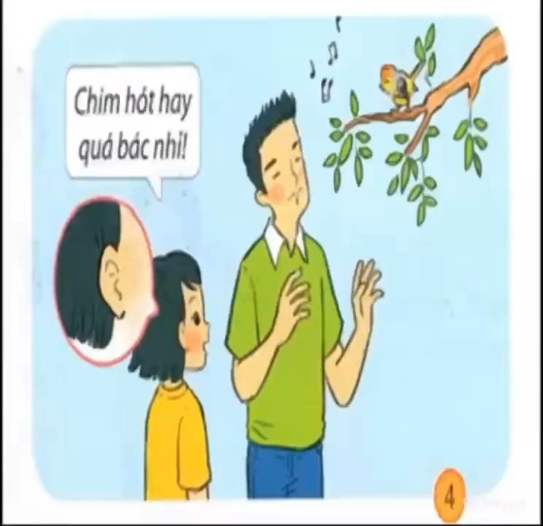

Slide 10

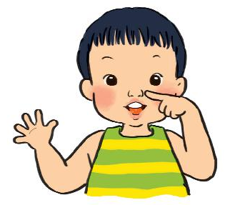
Hoạt động 3: Thực hành
Tai
Mắt
Lưỡi
Mũi
Da

Slide 11
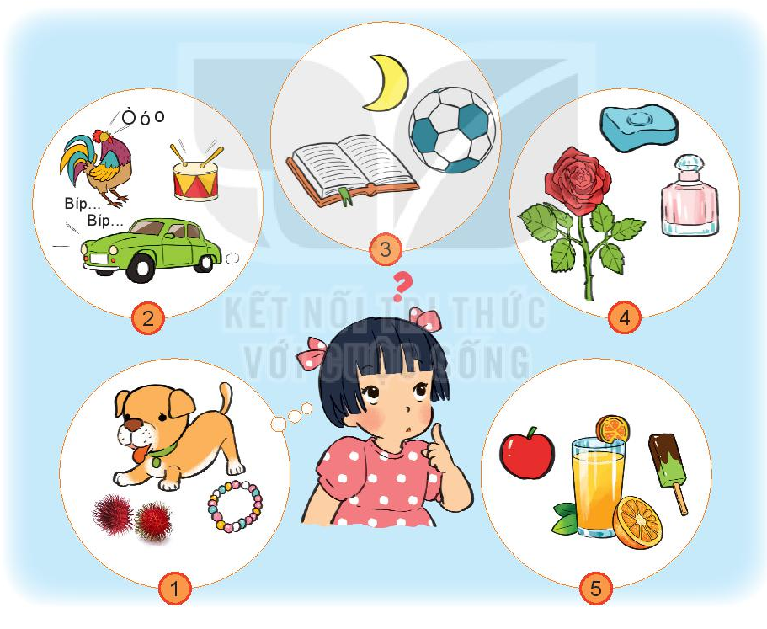

Hoạt động 4: Vận dụng

Slide 12


Slide 13
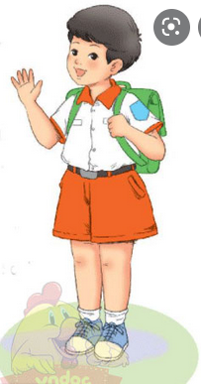
TIẾT HỌC ĐẾN ĐÂY ĐÃ KẾT THÚC
CHÚC CÁC EM CHĂM NGOAN ,HỌC GIỎI

